Slide 1
Nuevo Modulo en Marco Normativo
Actualmente tenemos un modulo en Marco Normativo, tendremos que desarrollar otro. Así quedaran los nombres (subtemas):
Consideraciones por Entidad
Pon a Prueba tus Conocimientos
Al momento de hacer click en Marco Normativo (menú principal), apreceran estos dos subtemas en botones color azul-verdoso, igual como estan los demás subtemas en los otros modulos.
Consideraciones por Entidad: Es exactamente lo mismo que esta en actualmente en Marco Normativo, el mapa con su cuadro de gama de colores y la ventana de dialogo que aparece al principio.
Pon a Prueba tus Conocimientos: Es una sección parecida al Estigmometro que consta de 5 preguntas.
Cada una de las 5 preguntas, tendrá 5 opciones de respuesta, pero sólo una es la correcta.

Slide 2
Nuevo Modulo en Marco Normativo
Pon a Prueba tus Conocimientos: Es una sección parecida al Estigmometro que consta de 5 preguntas.
Cada una de las 5 preguntas, tendrá 5 opciones de respuesta, pero sólo una es la correcta.
Independientemente cual haya sido la elección del usuario (respuesta), al finalizar la pregunta aparecera una ventana de dialogo con cierto texto, dando una explicación.
Cuando se haya respondido una pregunta no se podrá regresar a la pregunta anterior, y no se podrá ir a la siguiente pregunta si no se ha seleccionado una respuesta.
Al finalizar las 5 preguntas aparecerá una calificación. Existen 3 tipos de calificación.

Slide 3
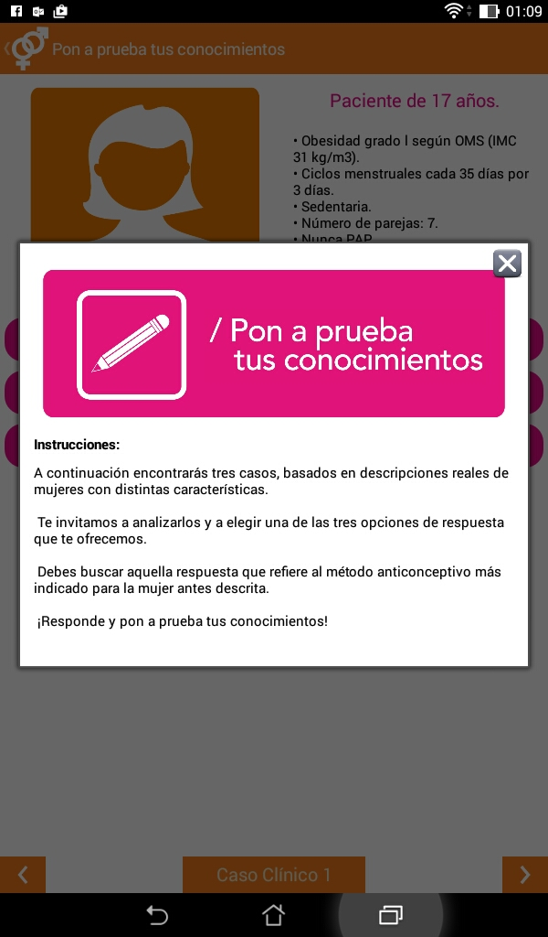
Nuevo Modulo en Marco Normativo
Al abrir la sección aparecerá la siguiente ventana de dialogo. Anexo la imagen en el mail «pon-a-prueba-tus-conocimientos». Seguir el este estilo.
Y a continuación el siguiente texto:
Instrucciones:
Lee las siguientes preguntas y elige una de las múltiples opciones de respuesta.
Descubre qué tanto sabes sobre el marco normativo que regula la Interrupción Legal del Embarazo.
¡Responde y pon a prueba tus conocimientos!

Slide 4
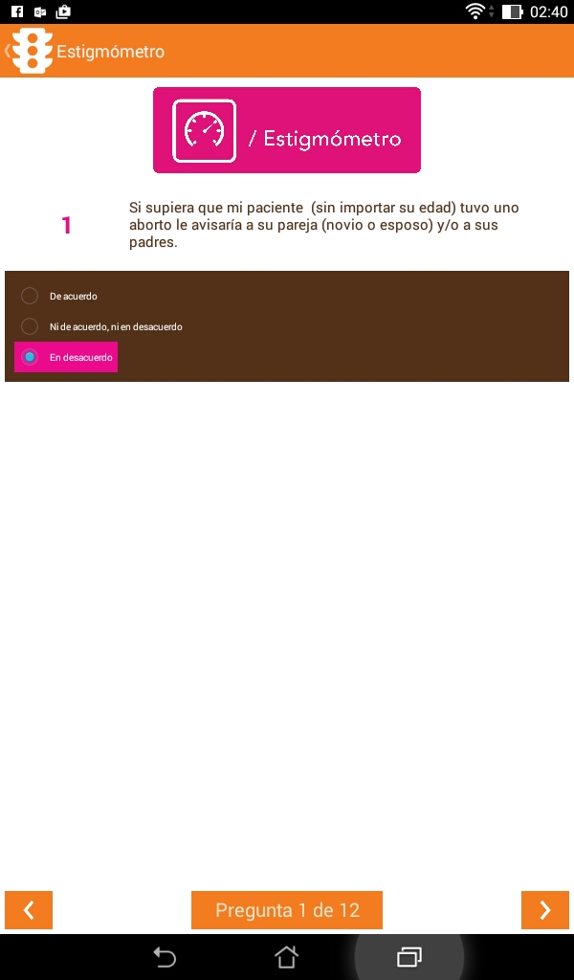

Nuevo Modulo en Marco Normativo
La sección de Preguntas es muy parecida, solo que no va este logo.
Solo el número y la pregunta.
No se puede ir a la pregunta anterior, ni la siguiente. Quitar flechas de preferencia.
Pero si que se muestre el avance de las preguntas.
Hasta que no den click en la imagen «Siguiente Pregunta», no se puede ir a la siguiente o que deslice el dedo a la derecha. Te anexo la imagen en el mail
Siguiente Pregunta

Slide 5
Nuevo Modulo en Marco Normativo
Al momento de elegir una respuesta y darle «siguiente pregunta».
Aparecerá una ventana de dialogo con una explicación.
Cuando cierras la ventana, aparece la siguiente pregunta.
Seguramente pondran una imagen cabecera para estas ventanas pero por el momento no la tenemos.
La violación es la única causal permitida en todos los estados de la República Mexicana. La Ley General de Víctimas establece que todas las mujeres que han sido violadas tienen derecho a abortar si así lo deciden. Se trata de un servicio de emergencia médica obligatoria que no puede condicionarse bajo ninguna circunstancia.

Slide 6
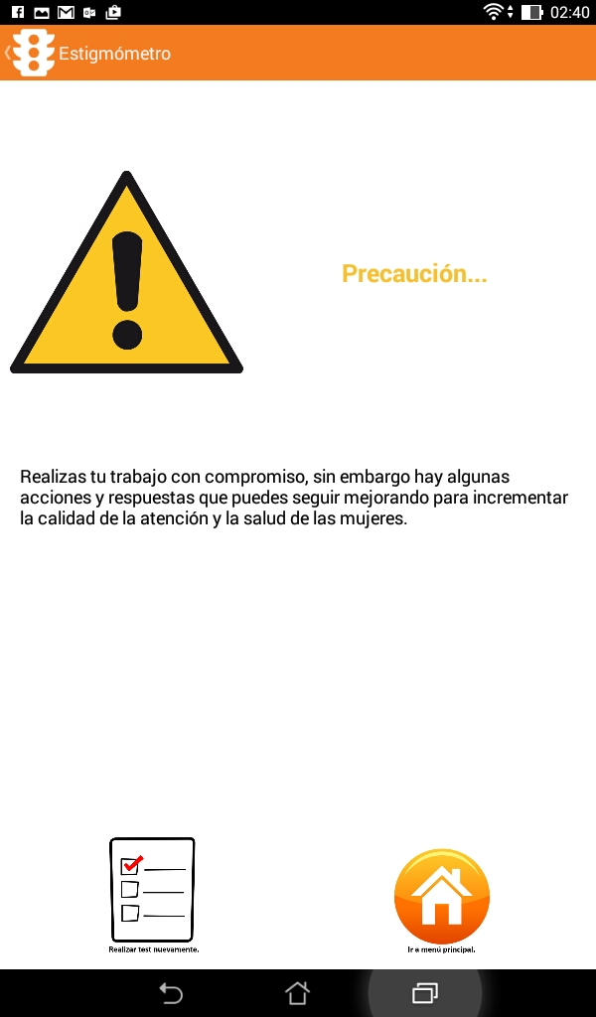
Al finalizar las 5 preguntas aparecerá una calificación.
Las imágenes las anexo en la sigueintes diapositivas.
Agregar el siguiente texto, en todos los resultados.
Estos botones permanecerán.
CONOCER LA NORMATIVIDAD DE LA ILE EN MÉXICO ME PERMITE SALVAR VIDAS
Porque Soy Médico y No Juez #YoEstoyContigo

Slide 7
1. ¿Por cuál de las siguientes razones una mujer puede abortar de forma legal en cualquier estado de la República Mexicana?
1. Grave daño a la salud de la mujer
2. Peligro de muerte de la mujer
3. Violación de la mujer
4. Malformaciones en el producto
Pantalla entre pregunta y pregunta:
La violación es la única causal permitida en todos los estados de la República Mexicana. La Ley General de Víctimas establece que todas las mujeres que han sido violadas tienen derecho a abortar si así lo deciden. Se trata de un servicio de emergencia médica obligatoria que no puede condicionarse bajo ninguna circunstancia.
2.- ¿En qué estados de la República Mexicana el aborto es legal por razones económicas?
1. Michoacán y Yucatán
2. Oaxaca y Veracruz
3. Veracruz y Distrito Federal
4. Hidalgo y Estado de México
Pantalla entre pregunta y pregunta:
En Michoacán y Yucatán el aborto es legal por razones económicas. Prohibir el aborto a las mujeres que se encuentran en situación de pobreza, agrava su condición de vulnerabilidad y atenta contra sus derechos humanos.
3.- ¿En qué estado de la República Mexicana el aborto voluntario es legal, hasta las 12 semanas de embarazo?
1. Estado de México
2. Hidalgo
3. Distrito Federal
4. Tabasco
Pantalla entre pregunta y pregunta
Desde 2007, Interrumpir el embarazo es legal en el Distrito Federal. Año con año miles de mujeres de distintos estados de la República acuden a los servicios públicos de salud para poder ejercer su derecho a decidir, con absoluta seguridad.

Slide 8
4.- Si a tu centro de salud llegara una mujer solicitando una ILE por violación tú decidirías…
1. Investigar primero si es verdad que la mujer fue violada para darle el servicio
2. Negarte a hacer el aborto y decirle a la mujer que busque otro proveedor
3. Referirla con un médico privado que conozcas
4. Darle el servicio si cuentas con las habilidades para hacerlo
Pantalla entre pregunta y pregunta
El personal médico puede decidir legalmente proteger la intimidad de su usuaria, aunque encuentre secuelas de aborto inducido. La ley reconoce que ciertos vínculos profesionales, dificultan comunicar la comisión de un delito o revelar la identidad del autor del mismo. Los proveedores de servicios de salud deben a sus usuarias confidencialidad. Por ello,pueden negarse a proporcionar información sobre un aborto presumiblemente provocado por ella.[1]
5. ¿Quiénes pueden negarse a practicar una interrupción legal del embarazo por argumentos morales?
1. Todo el personal que labora en un servicio de salud
2. La institución de salud
3. El personal médico capacitado para realizarlo
Pantalla entre pregunta y pregunta
Con la objeción de conciencia el único que puede negarse a practicar la interrupción legal del embarazo es la/el médico, aunque éste tendría que asegurar el derecho de la mujer a recibir el servicio. La objeción de conciencia es personal, no institucional, por ello el personal médico tiene la obligación de canalizar a otro proveedor de servicios, siempre y cuando la demora no ponga en riesgo la salud o la vida de la mujer.[2]

Slide 9


RESULTADOS
Felicidades!!! Conoces aspectos generales de la normatividad del aborto legal en México y facilitas el acceso a las mujeres. SI CONTESTA TODAS LAS PREGUNTAS BIEN: 1=3; 2=1, 3=3, 4=4 y 5=3
Sigue actualizando tus conocimientos sobre la normatividad y en esa medida podrás ampliar el acceso a las mujeres SI CONTESTA DE 3 A 4 ACIERTOS
Cuidado!!! Desconocer la normatividad puede poner en riesgo la salud de las mujeres y tu desempeño profesional SI TUVO 1 Ó 2 ACIERTOS ACIERTO O TODAS MAL

